Slide 1


1

Slide 2
SOMMAIRE :
À PROPOS DU PROJET
MA TACHE
LES DIAGRAMMES
APPLICATION MOBILE
PARTIE PHYSIQUE
2

Slide 3
À PROPOS DU PROJET
OBJECTIF :
Mettre en place une box domotique, nous permettant de contrôler différents appareils connecter à l’aide d’IHM mobile et web.
Répartition des taches :
Étudiant 1 : Création d’une IHM mobile
Étudiant 2 : Réaliser un serveur applicatif et une IHM
Étudiant 3 : Connecter et configurer les appareils
3

Slide 4
Ma tâche
OBJECTIF :
Réaliser une application Android permettant d’afficher l’état des capteurs. Ajouter la modification d’un actionneur. Ajouter la visualisation des scénarios et leur activation et désactivation
4

Slide 5

LES DIAGRAMMES
5

Slide 6
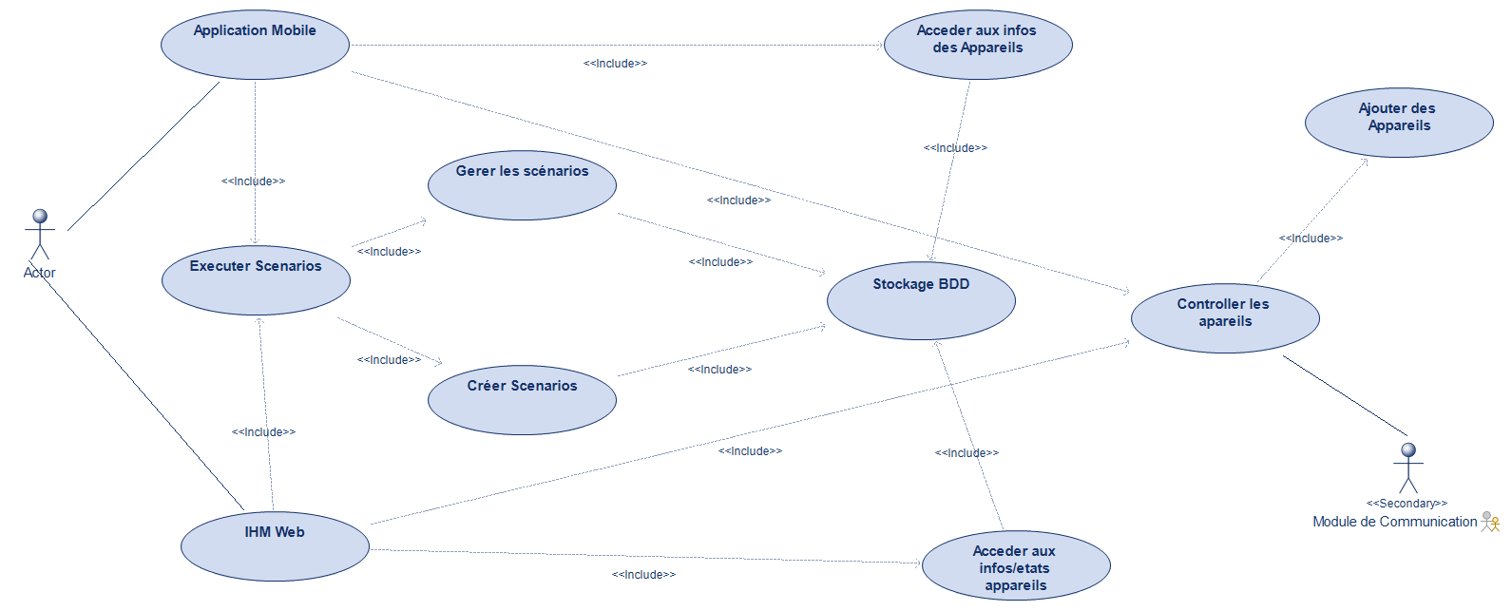
DIAGRAMME DE CAS D’UTILISATION
6

Slide 7
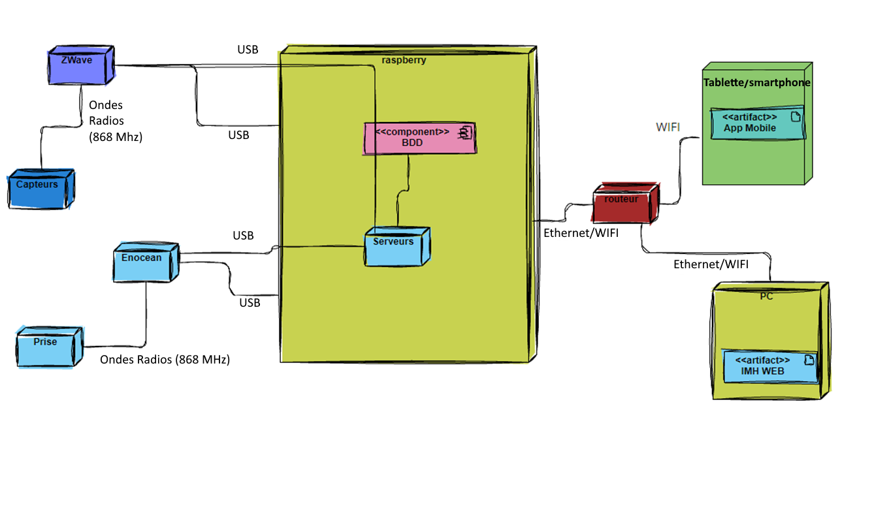
DIAGRAMME DE DÉPLOIEMENT
7

Slide 8
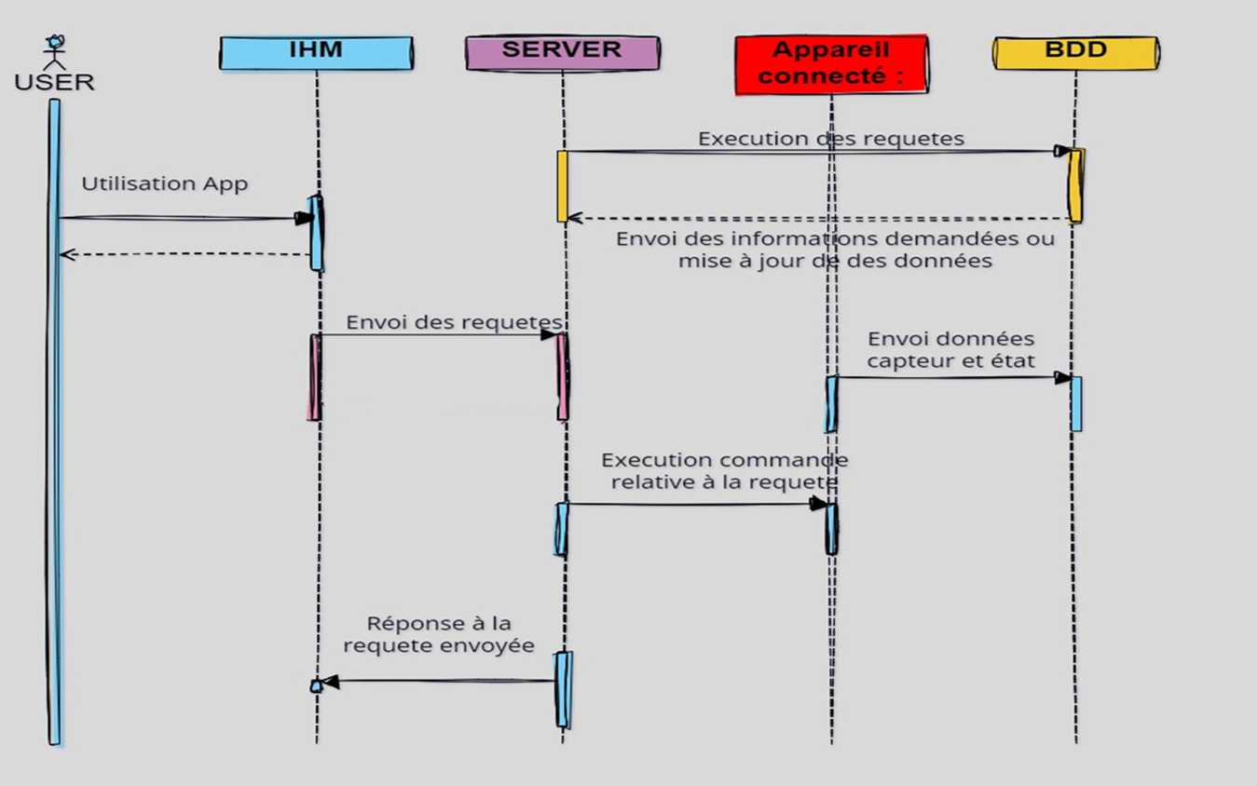
DIAGRAMME DE SÉQUENCE
8

Slide 9



APPLICATION MOBILE
9

Slide 10
POURQUOI ANDROID STUDIO ?
Un émulateur intégrer
Une vaste documentation
Java et Kotlin
Vaste bibliothèque standard, offrant de nombreuses
fonctionnalités et classes prêtes à l'emploi.
10

Slide 11
INSTALLATION ET INFORMATION
INSTALLATION :
JDK Oracle
Android Studio
INFORMATION :
Langage utilisé JAVA
Communication WIFI
Version Android 7.0 (95,4%)
11

Slide 12
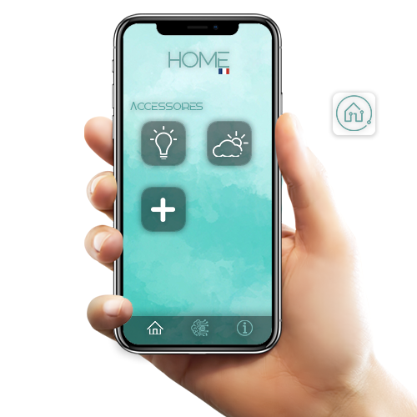
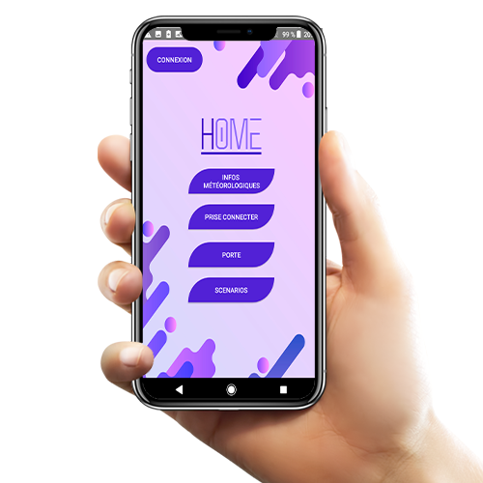
LA MAQUETTE :
12

Slide 13
Les fonctionnalité :
Actualiser les données météorologique
Afficher et modifier l’état d’une prise
Afficher l’état d’une porte (ouvert/fermé)
13

Slide 14
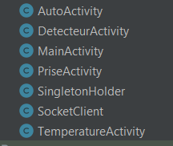
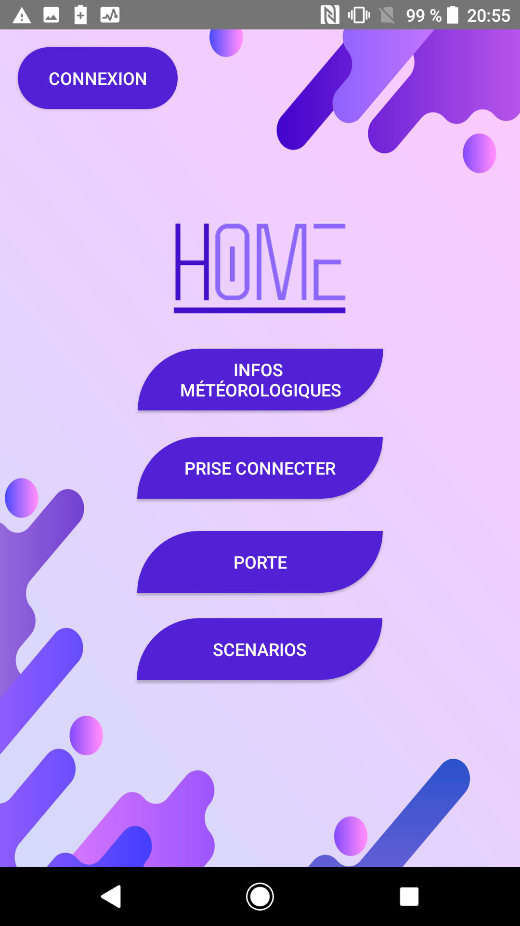
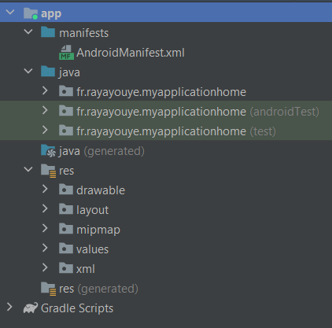
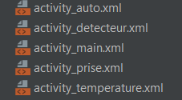
Architecture de l’application :
FICHIER
COMPOSANT
L’APPLICATION
14

Slide 15


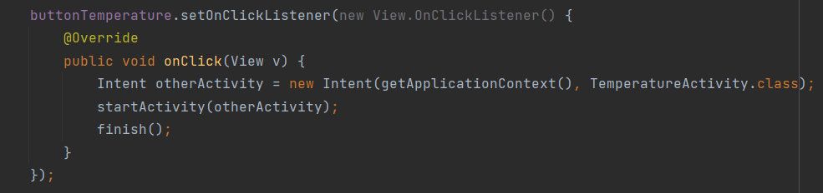
COMMENT NAVIGUER ENTRE LES PAGES ?
=
Fichier XML
Fichier MainActivity
15

Slide 16
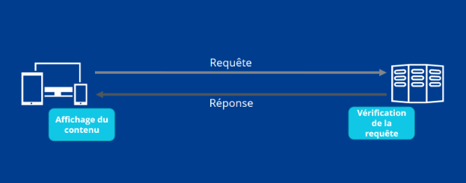
WEB SOCKET
C’est quoi ?
Un WebSocket est une technologie de communication bidirectionnelle en temps réel entre un interface (client) et un serveur.
16

Slide 17
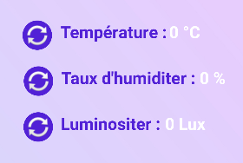
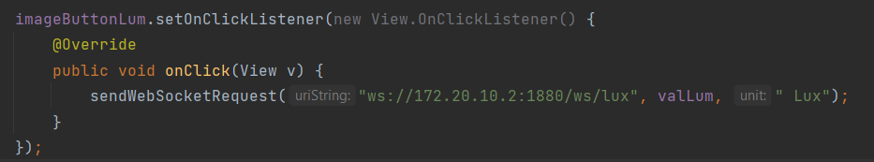
ACTUALISER L’ÉTAT D’UN OBJET :
Fonction pour récupérer l’état
IP + PORT du serveur
Chemin de la requête pour changer l’état de la prise
Texte où la valeur s’affichera
17

Slide 18

Nom de la requête
ID de l’appareil
18

Slide 19
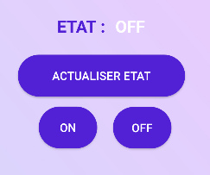
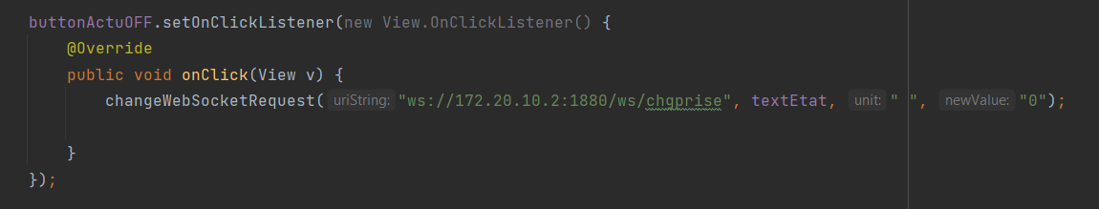
CHANGER L’ÉTAT D’UN OBJET :
Fonction pour modifier l’état
Chemin de la requête pour changer l’état de la prise
Texte où la valeur s’affichera
IP + PORT du serveur
19

Slide 20

Nom de la requête
ID de l’appareil
Variable pour changer l’état
20

Slide 21
PHYSIQUE :
Communication Wifi :
Le Wi-Fi est une technologie de communication
sans fil
Utilise des ondes radio
Fréquence utilisé 2,4 GHz (meilleur portée)
ou 5 GHz (meilleur débit).
21

Slide 22
FIN

